Slide 1
Gruppe 1: Zwischenstand SW3
Informatik
Project Medical Data Science
Cedric Jung, Mike Sickmüller, Christian Singer
Mannheim, 05.04.2022

Slide 2
Inhalt
Medizinischer Hintergrund
Informatischer Hintergrund
Aufgabenverteilung
Aktueller Zwischenstand
Ziel
Ausblick

Slide 3

Medizinischer Hintergrund

Slide 4
Welchen Nutzen kann man aus den Daten ziehen?
Rückschlüsse auf gesundheitliche Lage der Bevölkerung
sterben viele Menschen verfrüht an Lungenkrankheiten?
Aufklärung der Jugend über Schäden durch Rauchen
In einer Region sterben Menschen häufiger an Krebs als in anderen Regionen?
Umweltanalyse, um Gesundheitsrisiken zu finden
Vergleich mit anderen Ländern um Maßnahmen zu Bewerten
z.B Tempolimit

Slide 5

Die Quellen unserer Daten
Destatis
Deutsches Statistikinformationssystem, besser bekannt als:
Statistisches Bundesamt
Gesetzlich verpflichtet Daten neutral und objektiv zu erheben

Slide 6

Die Quellen unserer Daten
Robert-Koch-Institut
RKI
nutzt eigene Quellen, z.B Meldesystem gemäß Infektionsschutzgesetz
wird häufig für Todeszahlen bezüglich Covid-19 kritisiert

Slide 7
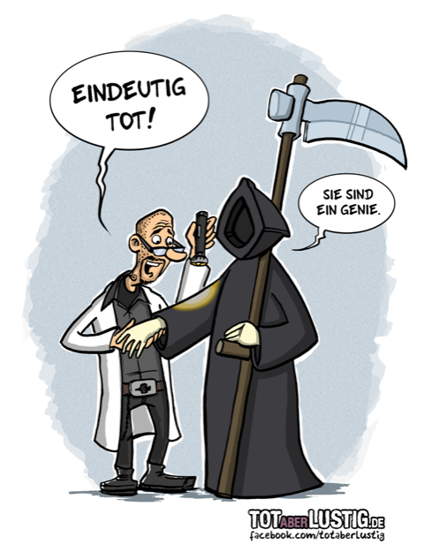
Sterbefall
Mensch ist gestorben
Medizinische Untersuchung durch Arzt
alle essentiellen Lebensfunktionen endgültig verloren

Slide 8
Sterblichkeit
Sterbefälle bezogen auf Bevölkerung
begrenzt auf einen Zeitraum
meist in X pro 100.000 Einwohner angegeben

Slide 9
Altersbereinigung
Sterblichkeiten unabhängig der Altersstrukturen in der Bevölkerung vergleichbar
Unterscheidung zwischen direkt und indirekt
Nutzung einer “Standardbevölkerung”
Bevölkerung in 5-Jahres Gruppen unterteilen

Slide 10
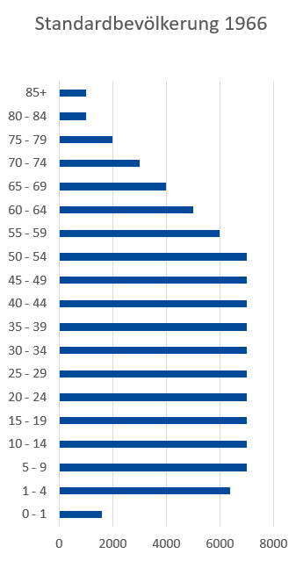
Altersbereinigung
Standardbevölkerung
Sollte ähnliche Strukturen wie die untersuchte Bevölkerung aufweisen
“alte” Standardbevölkerung von 1966
“neue” Standardbevölkerung von 1990, nicht durchgesetzt

Slide 11
Altersbereinigung
Direkte Altersbereinigung
kleine Abschnitte sollten zusammengefasst werden (z.B 95+)
Sterberate der Altersgruppen wird mithilfe der Standardpopulation gewichtet
Wird genutzt, wenn mehrere Werte verglichen werden sollen (Geschlecht, Alter, …)
Zeitreihenanalyse

Slide 12
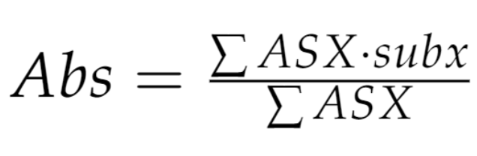
Altersbereinigung
Direkte Altersbereinigung
Abs = Altersbereinigte Sterberate
ASX = Anzahl Personen der Standardbevölkerung in Altersgruppe x
subx = Sterberate untersuchte Bevölkerung in Altersgruppe x
große Buchstaben = Standardbevölkerung
kleine Buchstaben = untersuchte Bevölkerung

Slide 13
Altersbereinigung
Indirekte Altersbereinigung
Funktioniert “umgekehrt” zur direkten Altersbereinigung
Sterberate der Standardbevölkerung wird mit Sterberate der untersuchten Bevölkerung gewichtet
Wird genutzt, wenn die altersspezifischen Werte der untersuchten Bevölkerung nicht bekannt sind, aber die Gesamtzahl
kleine Schwankungen bei der direkten Altersberinigung untergehen würden
erwartete Werte mit tatsächlichen Werten verglichen werden müssen

Slide 14
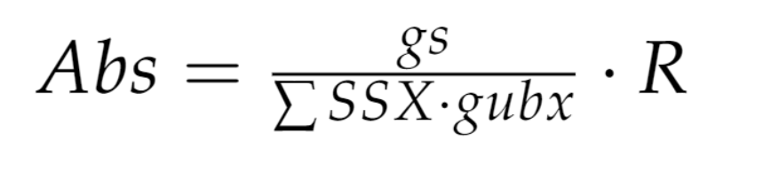
Altersbereinigung
Indirekte Altersbereinigung
gs = Gesamte Sterberate in der untersuchten Bevölkerung
SSX = Sterberate je Altersgruppe x in Standardbevölkerung
gubx = größe untersuchte Bevölkerung in Altersgruppe x
R = Rohe Sterberate der Standardbevölkerung

Slide 15
Alternative Metrik
Verlorene (gesunde) Lebenszeit
Stirbt ein junger Mensch, geht mehr (gesunde) Lebenszeit verloren
größere Auswirkung für das Land, z.B wirtschaftlich

Slide 16

Informatischer Hintergrund

Slide 17
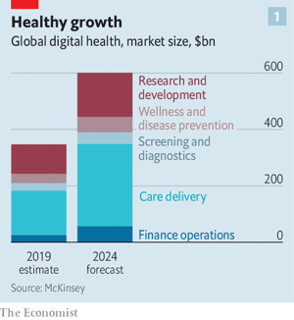
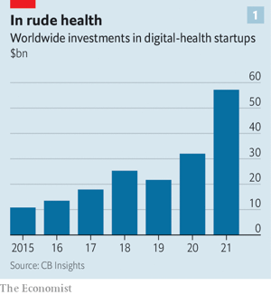
2. Informatischer Hintergrund
Digitalisierung ist auf dem Vormarsch in der Medizin.

Slide 18
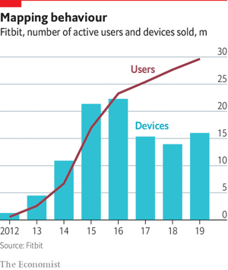
Datenmengen werden auch in der Medizin immer größer und lassen sich nur noch mithilfe von Computern verwerten.

Slide 19
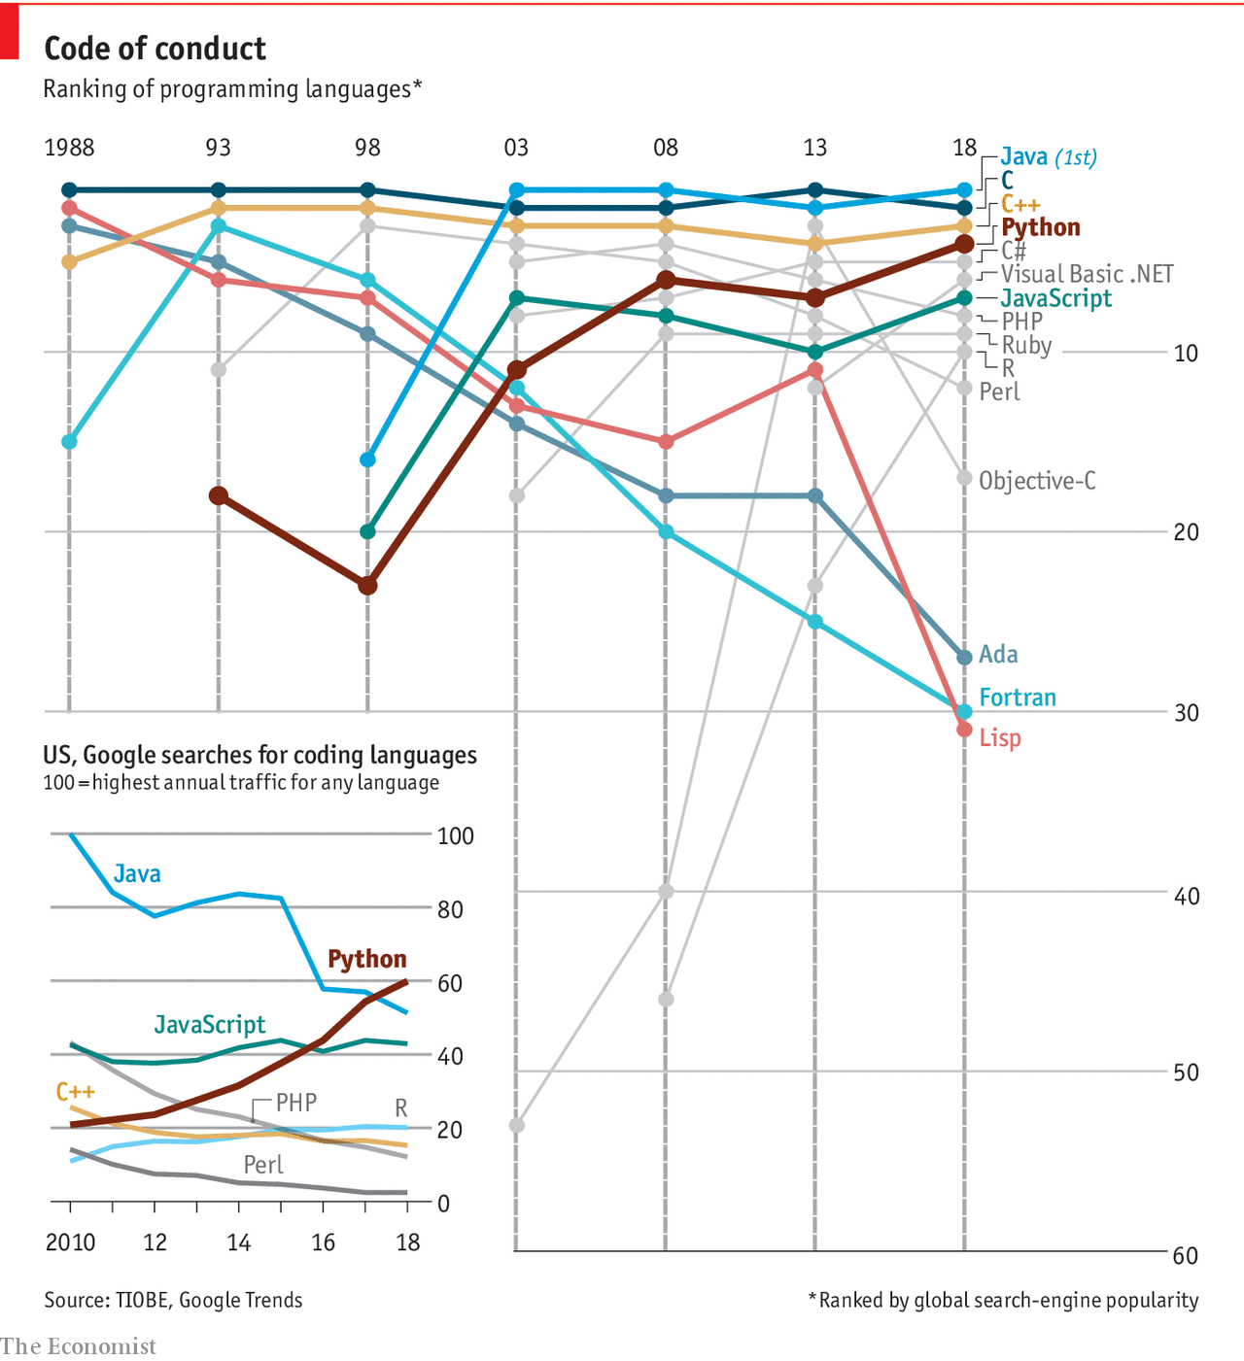
Python ist eine generische Programmiersprache mit großer Entwickler Gemeinschaft
Laut TIOBE Index ist Python momentan die weltweit beliebteste Programmiersprache

Slide 20

Standard Data Science Stack for Python: NumPy, Pandas, Matplotlib, Seaborn.
Predictive Analytics Fähigkeiten werden via Scikit-learn bereitgestellt.

Slide 21

Aufgabenverteilung

Slide 22




Vorgehensplan und Aufgabenaufteilung
Sterbefälle in Deutschland Visualisierung
Vergleich Grippe- und Coronawelle visualisieren
Altersbereinigung
Sterblichkeit im Einfluss auf die Bevölkerung
Sterblichkeit visualisieren
Zeitreihenanalyse
Themeneinfindung
Notes:
Nicht sagen dass wirs nicht so genau wissen, sondern dass nur das grobe Gerüst steht und stellen auf die Fokus gelegt werden muss mit der Zeit erst auftauchen
Grobe Übersicht durch erste Visualisierungen
Datenaufbereitung
Sterbewahrscheinlichkeiten
Übersterblichkeit einschätzen
Nichts ist in Stein gemeißelt!

Slide 23
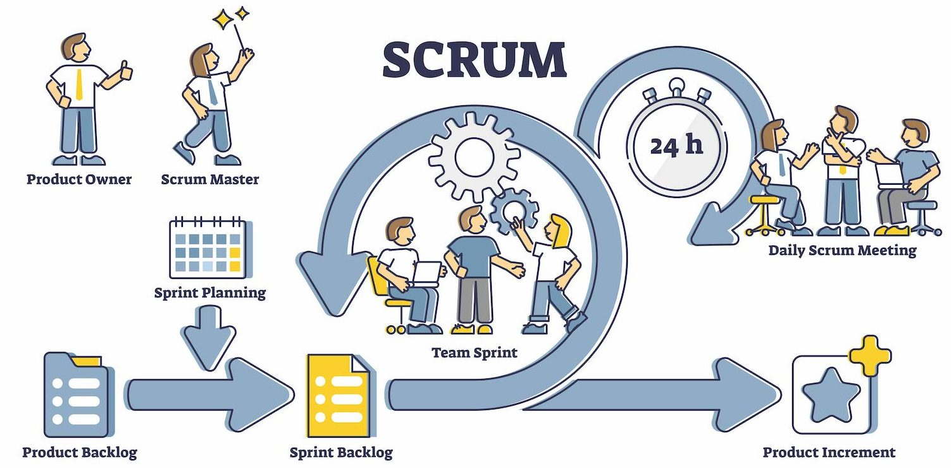
Zeitplanung mittels SCRUM
Agile Planung
Meetings
Aufgaben werden in GitHub erstellt und verwaltet
Abstimmung der Aufgaben
Aufklärung über den Erkenntnisstand
Sprint
Review
Festgelegter Zeitintervall
Bearbeitungsdauer 1 Woche
Überprüfung der Erkenntnisse ob erhobene Daten schlüssig sind

Slide 24

Aktueller Zwischenstand

Slide 25

Zwischenstand
Einarbeitung in Python Bibliotheken
Grobe Übersicht durch erste Visualisierungen
Vergleich Grippe- und Coronawelle
Datenaufbereitung
Notes:
Einarbeitung in relevante Python Bibliotheken.
Aufbereitung Zeitreihe der Todesursachen nach Geschlecht und Altersgruppe auf Basis der Daten von DESTATIS

Slide 26
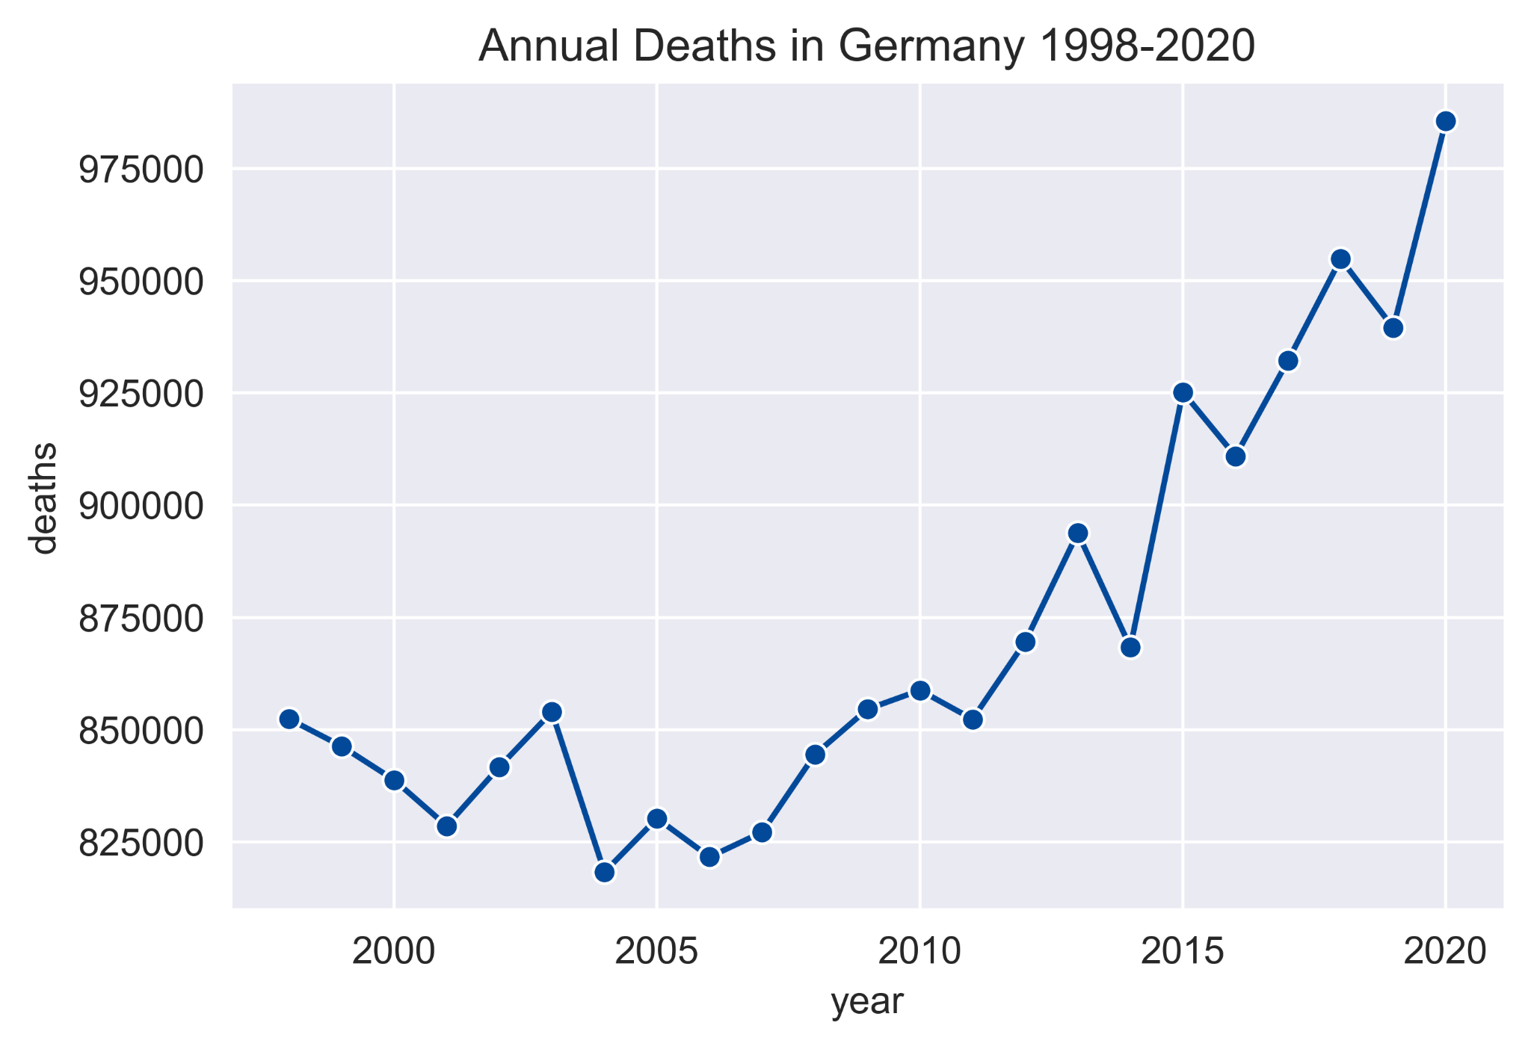

Statistik der Sterbefälle
Anzahl der gestorbenen in Deutschland
Todesfälle in Deutschland seit 1990
 | Männlich | Weiblich | Insgesamt
1990 | 425093 | 496352 | 921445
2000 | 388981 | 449816 | 838797
2010 | 409022 | 449746 | 858768
2020 | 492797 | 492775 | 985572
Grippewelle
U-Förmiger Verlauf der Todesfälle
Demografischer Wandel
Dry Tinder Effekt
Notes:
Sind drei Phasen sichtbar.
Anstieg von Toten in Deutschland seit 2004 um 0,2 Millionen.
Anhand von dem Anstieg wollen wir die Differenz ermitteln und uns den Trend anzeigen lassen.
Und uns mittels der Todesfälle / Gesamte Bevölkerung = Sterblichkeit visualsieren
U-Förmiger Verlauf liegt an der Überalterung der Gesellschaft

Slide 27
Todesfälle in Vergleich
Todesfälle in Schweden
Todesfälle in Deutschland
Todesfälle in Frankreich
Lebenserwartung Ø82.96 J.
Einwohner Ø10,20 Mio.
Lebenserwartung Ø81.02 J.
Einwohner Ø82.96 Mio.
Lebenserwartung Ø82.29 J.
Einwohner Ø64.73 Mio.
Notes:
Anstieg von Toten in Deutschland seit 2004

Slide 28
Grippe vs. Corona
Todesfälle in der Grippewelle 2018
Todesfälle in der Coronawelle 2020/2021
Daten wurden nicht altersbereinigt
Kalenderdaten

Slide 29

Ziel

Slide 30

Zielsetzung
Analysieren, bewerten und visualisieren der Sterblichkeit in der
Corona-Pandemie unter Berücksichtigung der Vorjahre

Slide 31

Ausblick

Slide 32
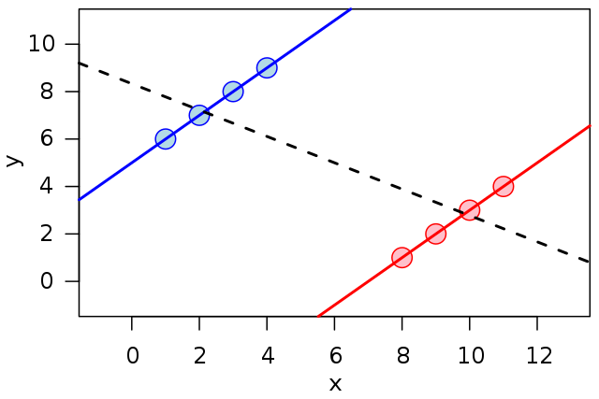
Ausblick
Mathematische Analyse der Kausalität.
Medizinerfreundliche Visualisierung mittels GUI oder Website.

